Slide 1
Разработка и обучение моделей машинного обучения для прогнозирования свойств композитных материалов
Федосеев Алексей Анатольевич

Slide 2
Цель и задачи работы
Цель: Прогнозирование свойств композитных материалов (прочности при растяжении и модуля упругости) с использованием моделей машинного обучения.
Задачи:
¹
Разведочный анализ данных
²
Разработка и обучение моделей
³
Оценка точности моделей
⁴
Создание нейронной сети для рекомендаций по соотношению «матрица - наполнитель
⁵
Разработка приложения для предсказания характеристик

Slide 3
Разведочный анализ данных
Описание: Изучение структуры данных, выявление пропусков и выбросов.
Методы:
Статистический анализ
Гистограммы, диаграммы рассеяния, графики «квантиль-квантиль»
Тепловая карта для корреляции
Результаты:
Признаки с низкой или отсутствующей корреляцией
Выявлены выбросы и аномалии, которые были исключены

Slide 4
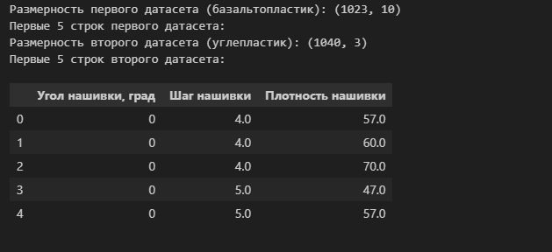
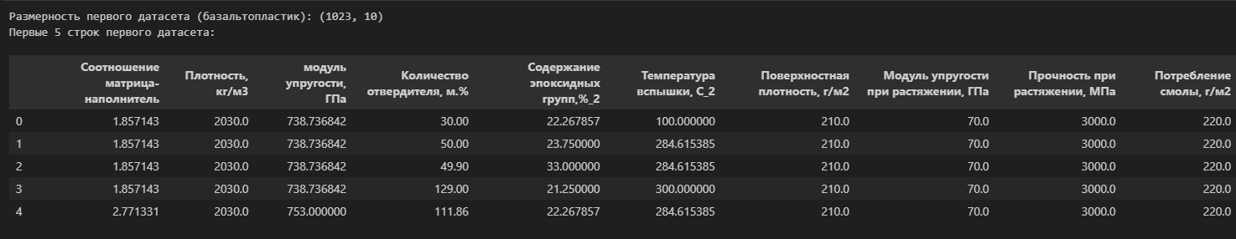
Постановка задачи
Примеры начала работы
Для исследовательской работы были даны 2 файла: X_bp.xlsx (с данными о параметрах базальтопластика, состоящий из 1024 строки и 11 столбцов)
Часть информации (17 строк таблицы способов компоновки композитов) не имеют соответствующих строк в таблице соотношений и свойств используемых компонентов композитов, поэтому были удалены.

Slide 5
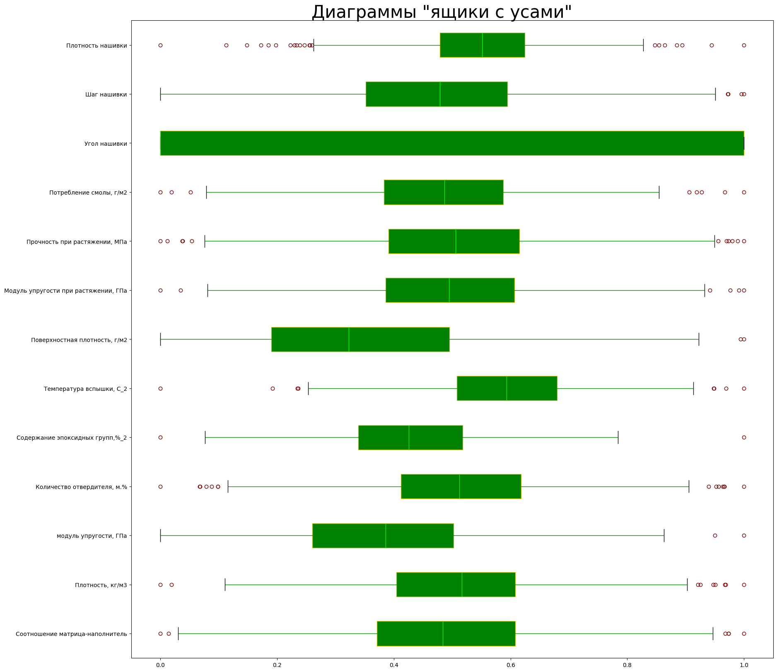
Результат анализа данных
Описание графика
Для каждой из колонок данных необходимо рассчитать среднее и медианное значения, провести анализ выбросов и пропусков, а также исключить аномальные значения. Затем данные поддаются предварительной обработке: удаляются шумы и выбросы, выполняются нормализация и стандартизация.

Slide 6
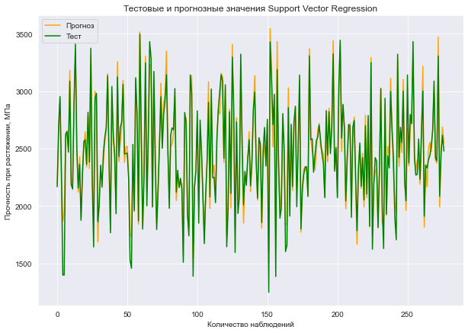
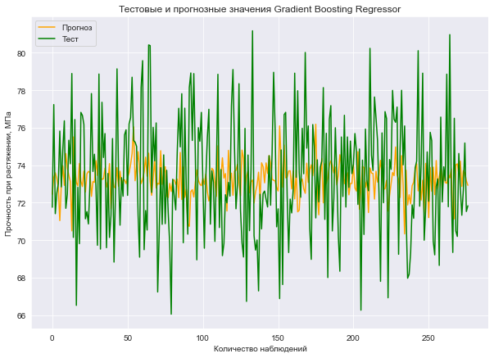
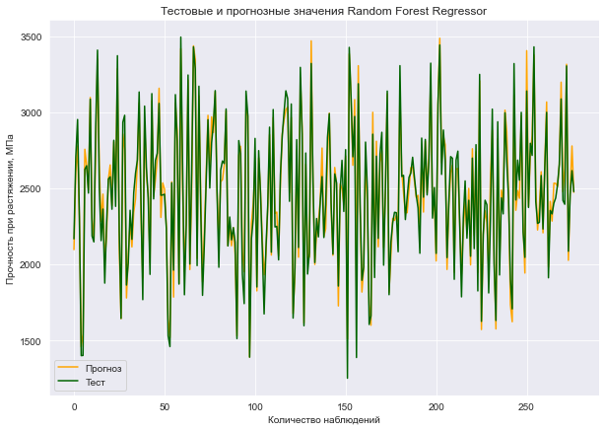
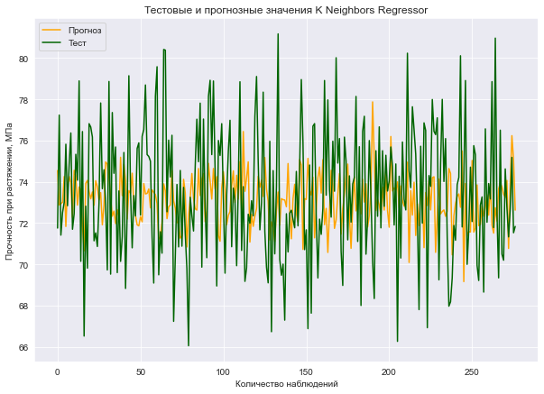
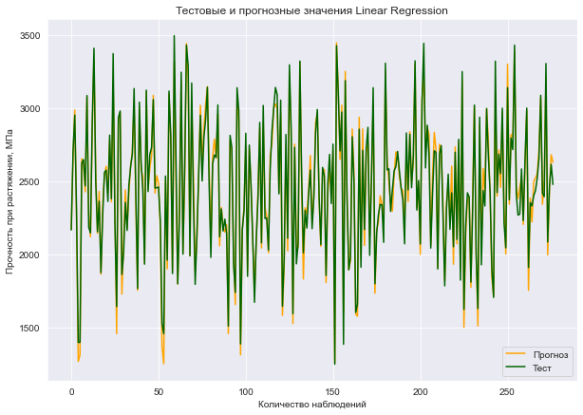
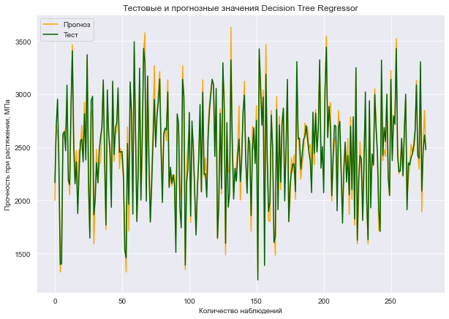
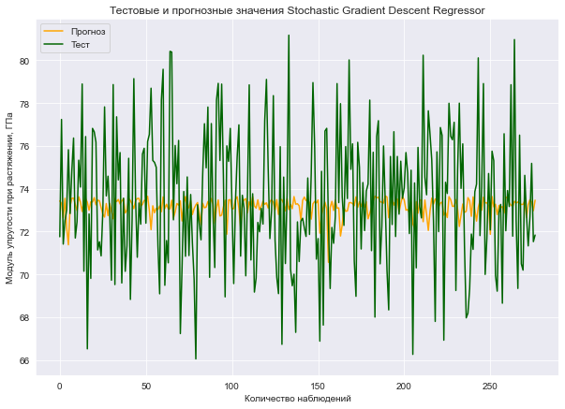
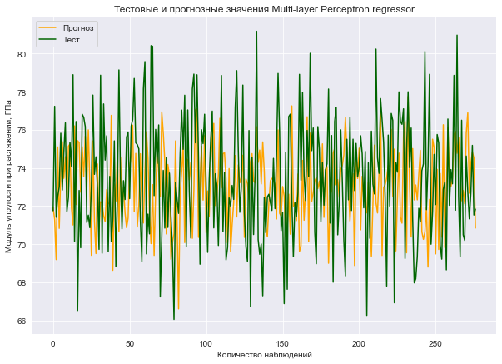
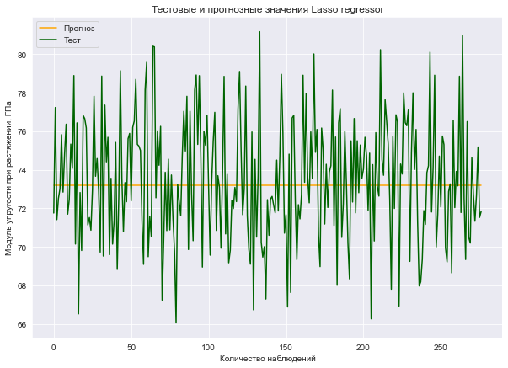
Описание используемых методов
Описание графика
Метод опорных векторов — классификация и регрессия через поиск гиперплоскости, разделяющей классы с максимальным зазором.
Случайный лес — ансамбль решающих деревьев, где итоговый результат — это среднее или большинство ответов деревьев.
Линейная регрессия — модель, описывающая зависимость между переменными через прямую линию.
Градиентный бустинг — последовательная настройка слабых моделей, каждая следующая модель исправляет ошибки предыдущей.
K-ближайших соседей — классификация/регрессия по ближайшим к точке обучающим примерам.
Дерево решений — рекурсивное разбиение данных на основе признаков с целью предсказания результата.
Стохастический градиентный спуск — метод оптимизации, использующий случайные подмножества данных для обновления параметров.
Многослойный перцептрон — нейронная сеть с несколькими слоями для сложных задач классификации и регрессии.
Лассо — линейная регрессия с L1 регуляризацией для отбора значимых признаков.

Slide 7
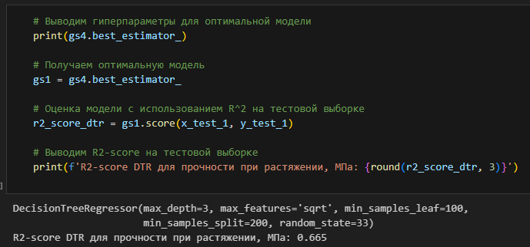
Результат описанных используемых методов
Метрики качества моделей:
R² (коэффициент детерминации) — измеряет, какую долю общей дисперсии целевой переменной модель объясняет. Высокое значение R² означает, что модель хорошо предсказывает данные и объясняет большую часть их вариации.

Slide 8
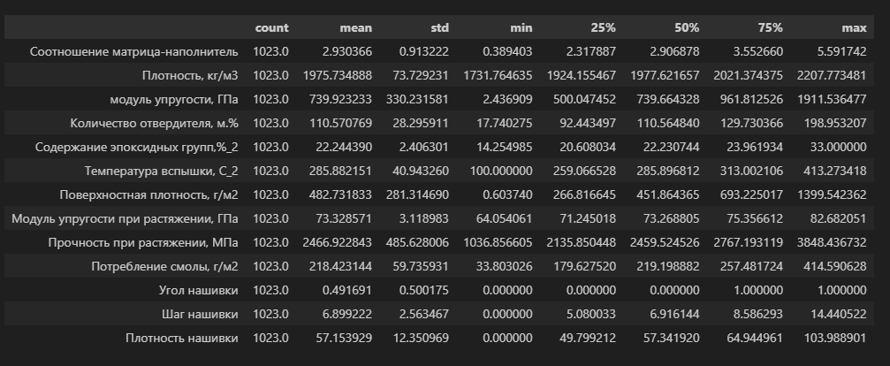
Разведочный анализ данных
Перед передачей данных в модель машинного обучения необходимо провести их очистку. "Грязные" данные с ошибками и пропущенными значениями могут снизить точность модели. Важно избегать удаления данных без основания. Первый шаг — тщательное исследование набора данных для понимания его структуры и выявления проблем.

Slide 9
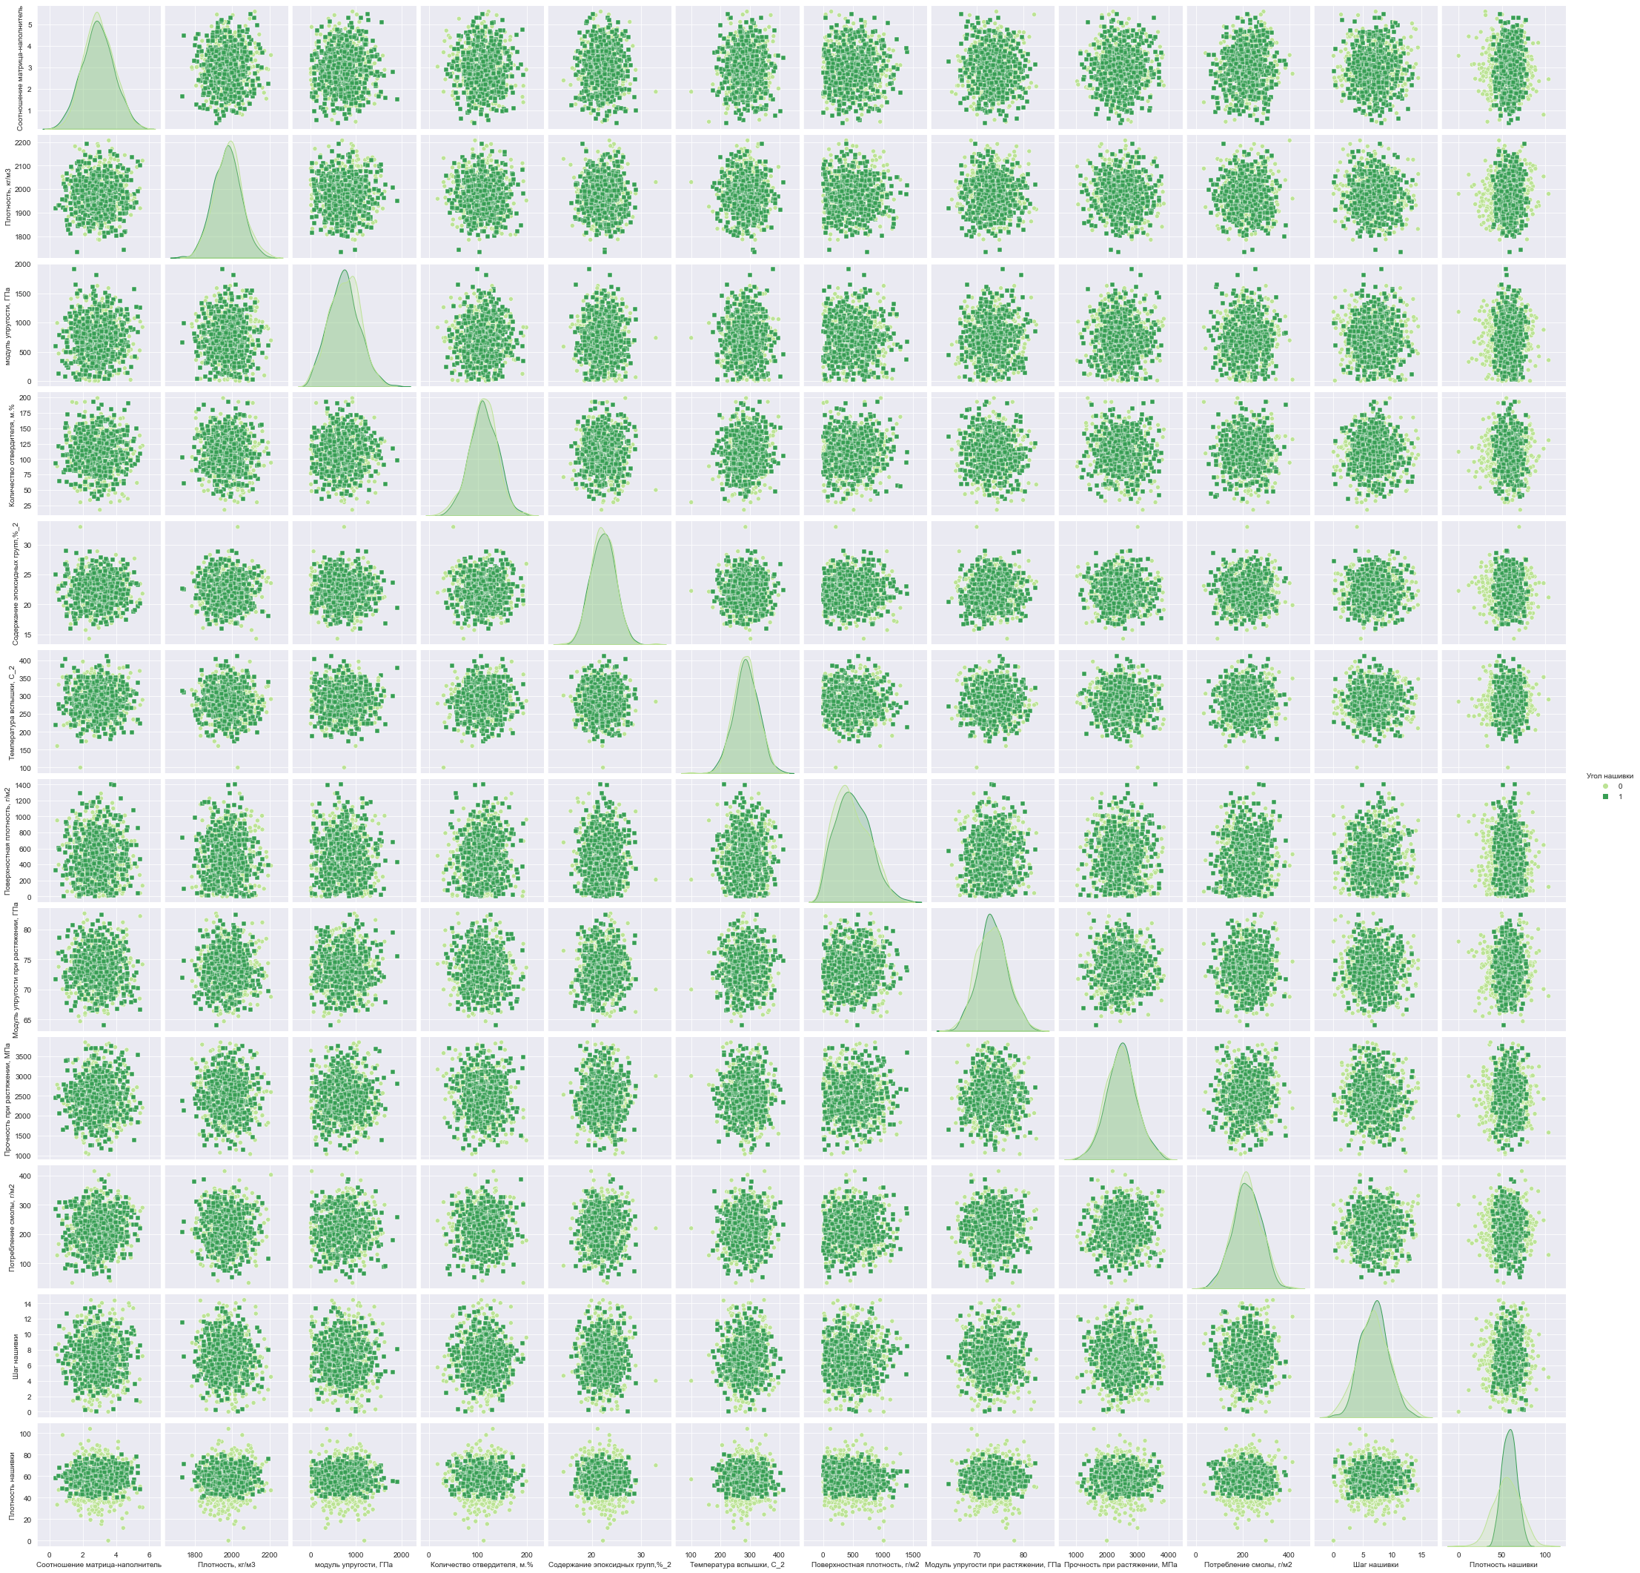
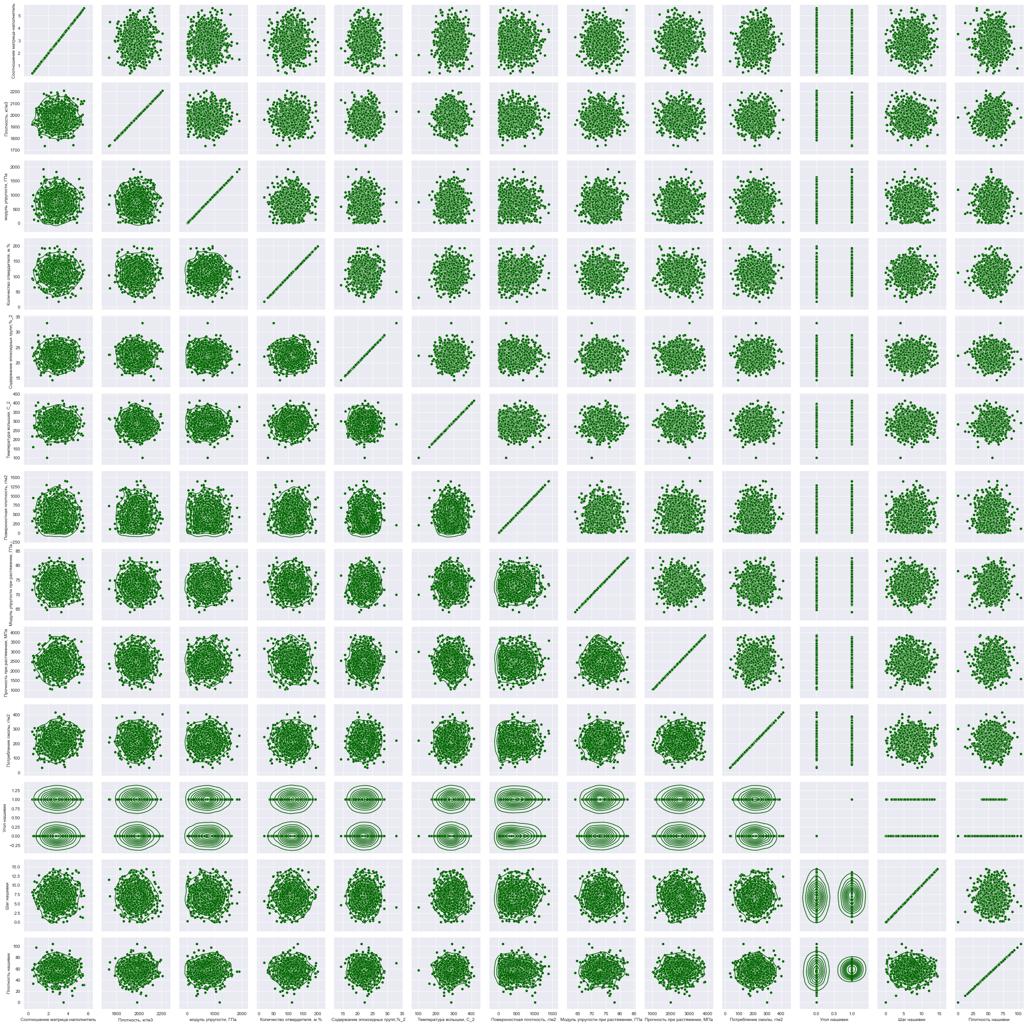
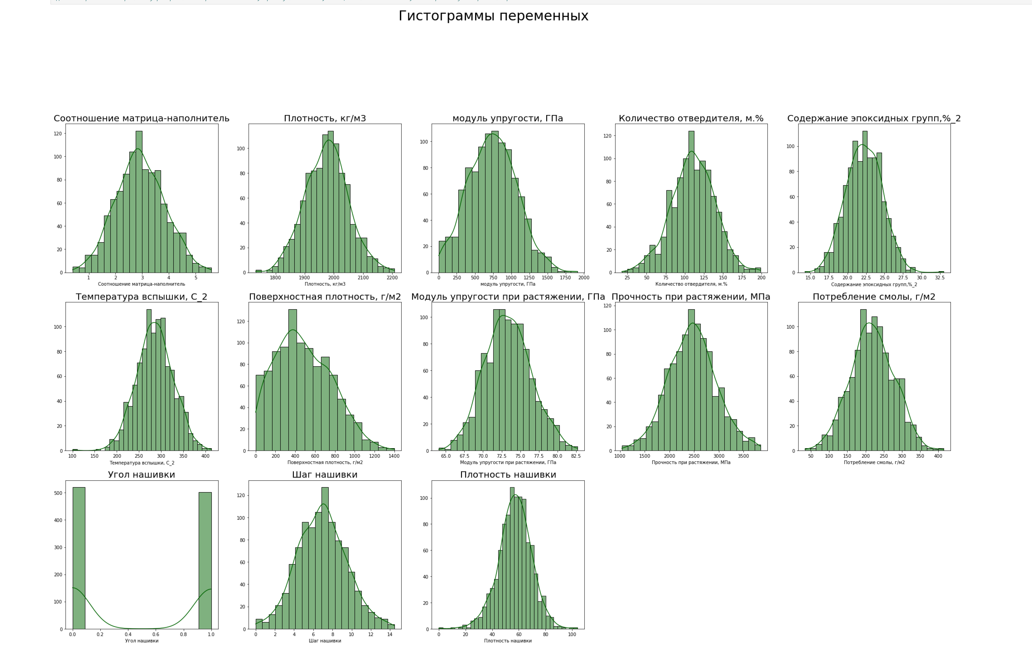
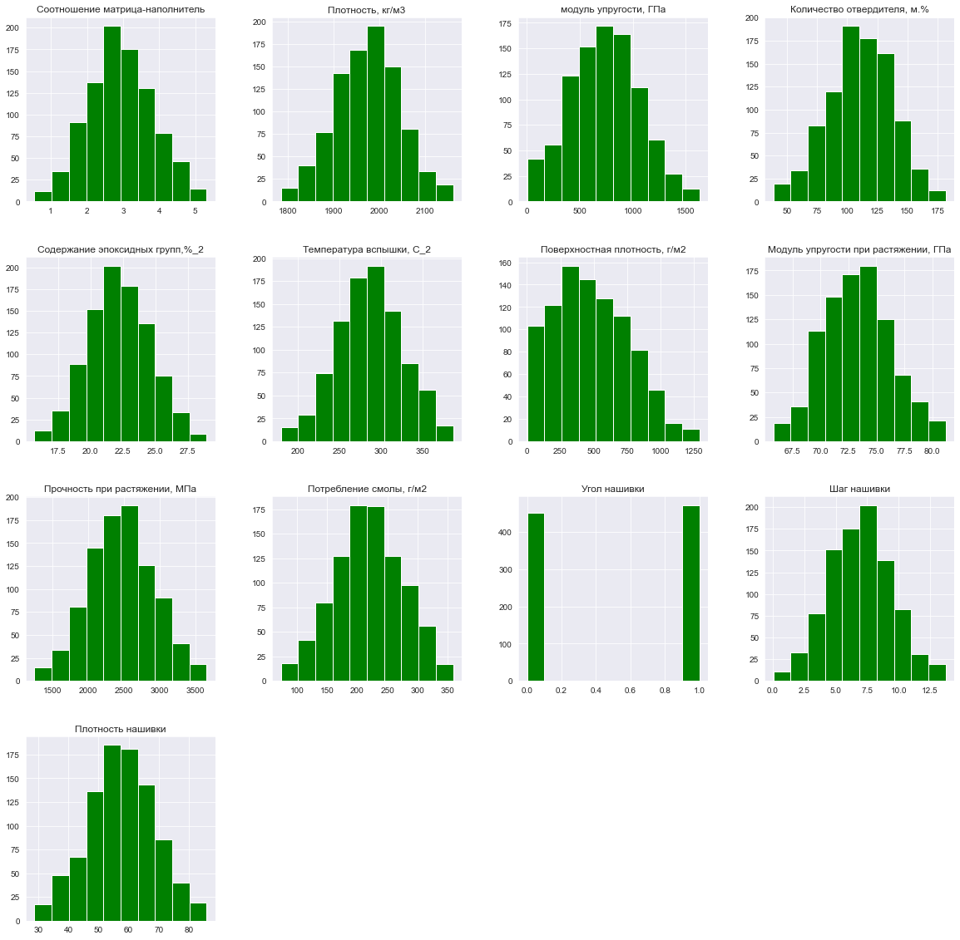
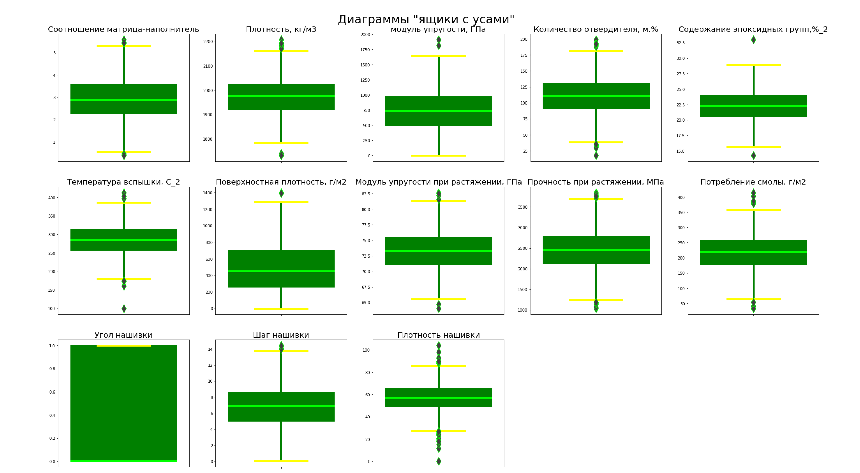
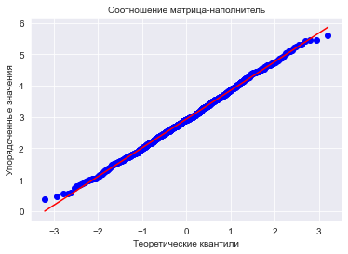
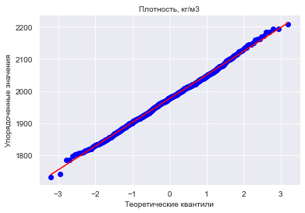
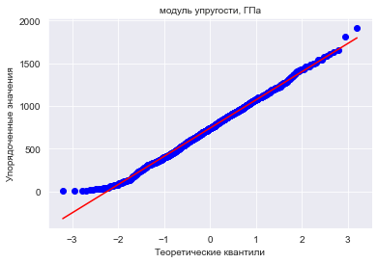
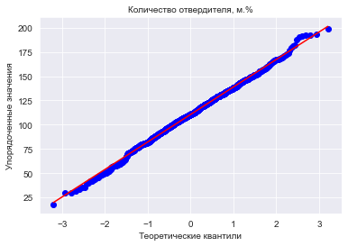
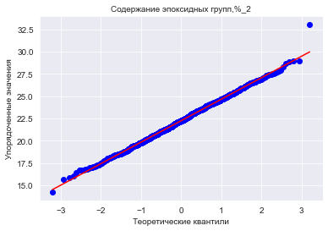
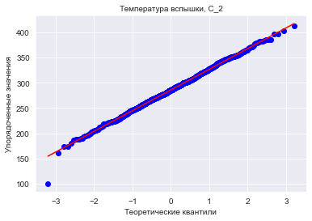
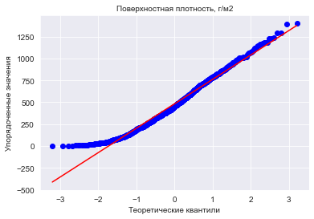
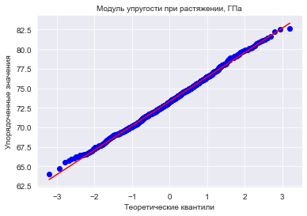
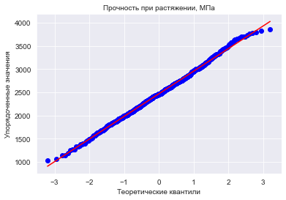
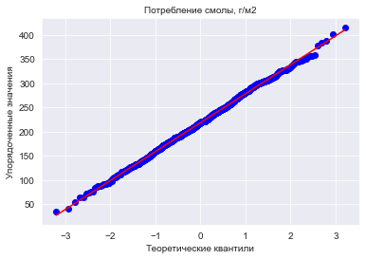
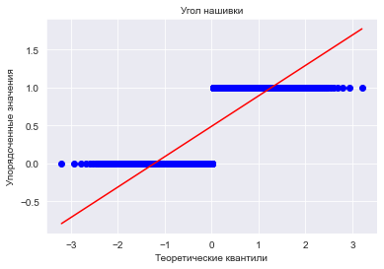
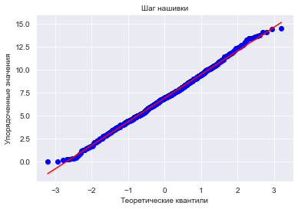
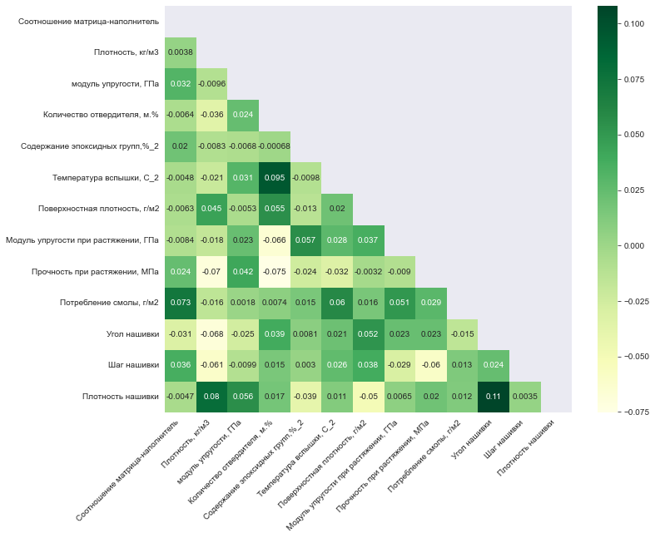
Результаты разведочный анализ данных
Описание графика
Анализ корреляций:
Максимальная корреляция 0,11 между плотностью и углом нашивки указывает на отсутствие значимой зависимости между этими переменными. Анализ других параметров показывает корреляцию, близкую к 0, что подтверждает отсутствие выраженных линейных взаимосвязей. Это свидетельствует о необходимости использования более сложных методов для выявления скрытых закономерностей в данных.

Slide 10
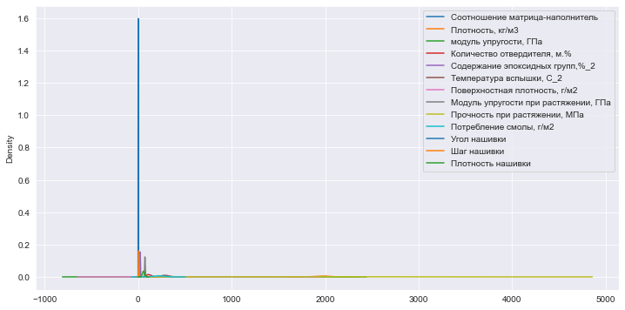
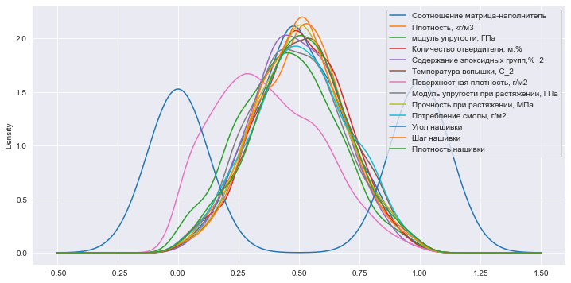
Предобработка данных
Нормализация данных:
Для нормализации данных были использованы два метода: сначала MinMaxScaler(), который привел значения в диапазон от 0 до 1, а затем Normalizer(), нормализующий данные так, чтобы их нормы равнялись единице. Однако применение Normalizer() привело к увеличению количества выбросов, что может указывать на чувствительность метода к аномальным данным. Возможно, потребуется дополнительная обработка выбросов или использование других методов нормализации для минимизации их влияния на модель.

Slide 11
Разработка и обучение моделей
Методы машинного обучения:
Регрессия: SVM, Random Forest, Linear Regression, Gradient Boosting и другие
Процесс обучения:
Разделение данных на обучающие и тестовые выборки.
Проверка базовых моделей.
Оптимизация гиперпараметров.
Результаты:
Все модели не показали значительного улучшения по сравнению с базовой моделью.

Slide 12
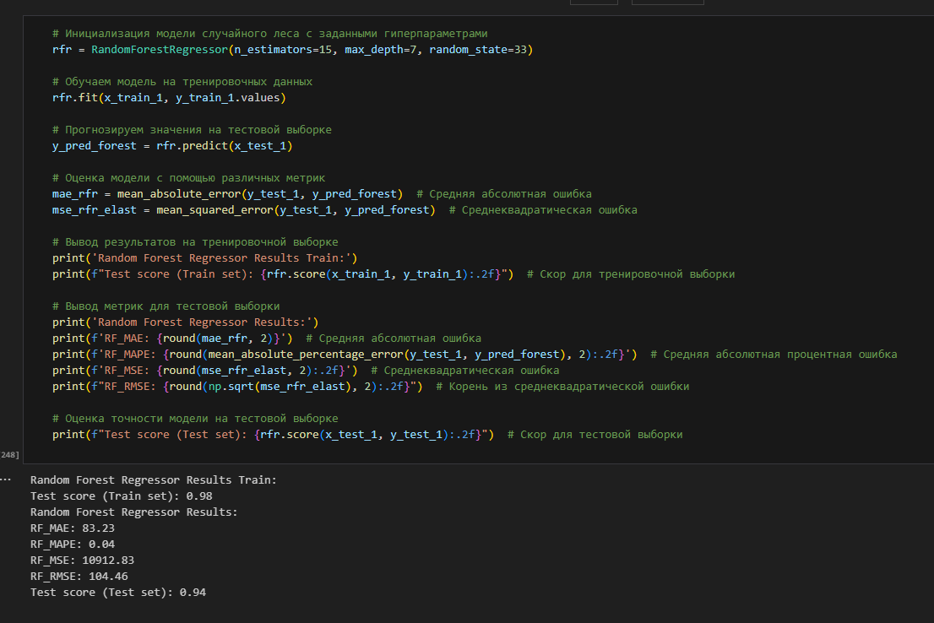
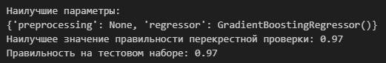
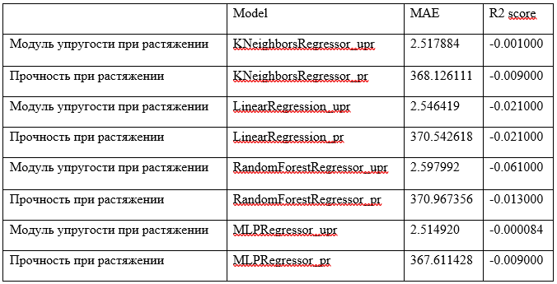
Результаты обучения моделей
Проблемы низкой эффективности моделей:
Одна из причин низкой эффективности моделей — свойства композитных материалов зависят не только от линейных зависимостей между переменными, но и от комбинации и характеристик исходных материалов. Для более точного моделирования взаимодействий компонентов могут потребоваться более сложные модели, такие как нейронные сети, или методы, учитывающие множественные факторы.
Для улучшения результатов можно рассмотреть использование более сложных моделей или подходов, таких как фичеринг, который учтет больше факторов и их взаимодействия.

Slide 13
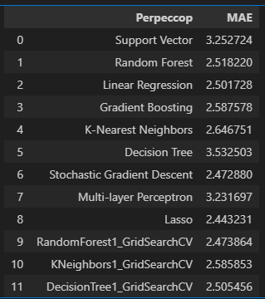
Тестирование модели
Использование среднего значения как эталона
Если модели машинного обучения показывают неудовлетворительные результаты, использование среднего значения переменной в качестве прогноза может быть обоснованным подходом. Это простая модель, часто служащая «эталоном» для оценки других моделей.
Если результаты модели не значительно превышают прогноз, основанный на среднем значении, это может свидетельствовать о том, что выбранные методы не дают значительного улучшения. В таких случаях прогноз с использованием среднего значения может быть не хуже сложных моделей, особенно если последние не способны уловить ключевые закономерности в данных.

Slide 14
Нейронные сети
Описание: Построение нейронной сети для прогнозирования соотношения «матрица – наполнитель».
Методы:
Использование Keras для построения нейронных сетей.
Оптимизация гиперпараметров с помощью KerasClassifier.
Результаты:
Модели с нейронными сетями показали такие же неудовлетворительные результаты, как и традиционные методы

Slide 15
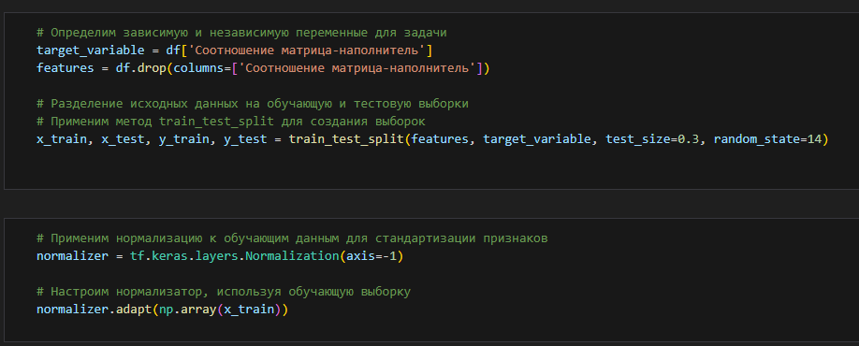
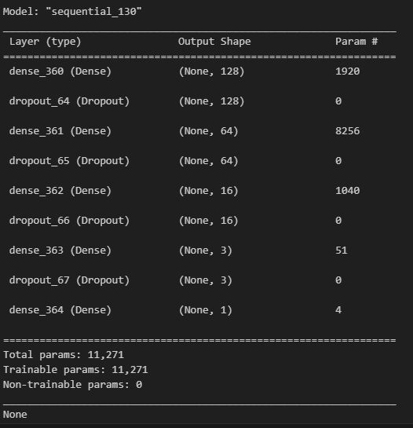
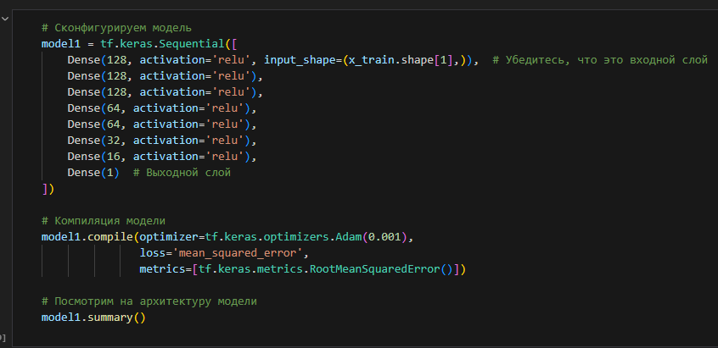
Процесс обучения нейронной сети
Обучение модели: обучаем модель и анализируем потери (loss).
Визуализация: строим график фактических и прогнозируемых значений для оценки точности.
Новая модель: если результаты неудовлетворительные, создаём модель с другой архитектурой.
Оценка: анализируем потери и вычисляем среднюю квадратичную ошибку (MSE).
Сравнение: строим график для визуализации результатов и сравниваем модели.

Slide 16
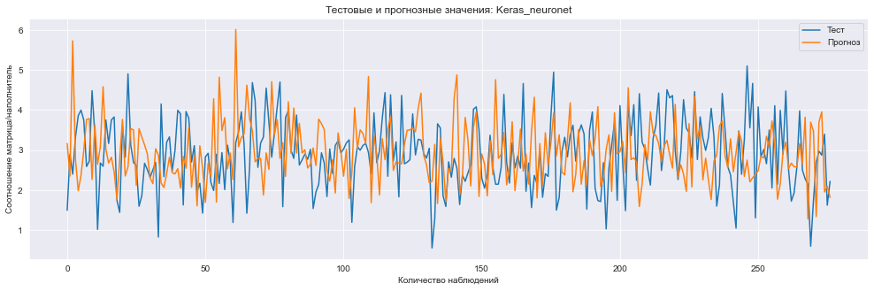
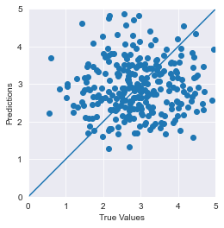
Результат обучения нейронной сети
Описание результата:
Для дальнейшего улучшения результатов была разработана нейронная сеть с использованием Keras. В ходе обучения удалось подобрать оптимальные гиперпараметры, что привело к некоторым улучшениям. Тем не менее, модель не достигла ожидаемого уровня точности, и её результаты всё ещё требуют дальнейшей доработки.

Slide 17
Разработка приложения
Описание: Разработка веб-приложения на Flask для предсказания характеристик композитных материалов.
Функционал:
Пользователь вводит данные и получает прогноз.
Пример работы приложения:
Скриншоты приложения с результатами прогноза.

Slide 18
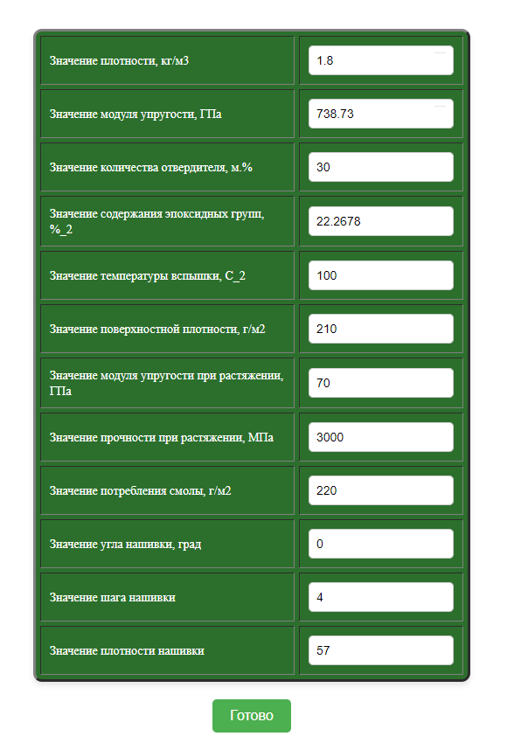
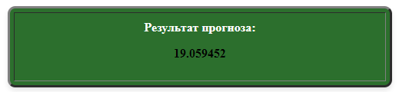
Работающие приложение
Это приложение успешно реализует основные функции и предоставляет корректные результаты для большинства сценариев. Важно отметить, что текущая версия стабильна и производительна, однако есть области, где можно было бы улучшить точность или добавить дополнительные опции для пользователей. Приложение готово к использованию в реальных условиях.

Slide 19
Заключение
Выводы:
Прогнозирование свойств композитных материалов сложная задача, требующая более глубокого подхода.
Применённые модели машинного обучения не смогли достичь значительных улучшений.
Перспективы:
Дополнительные исследования и улучшение качества данных для улучшения прогнозов.

